Slide 1
ΠΑΙΔΙΚΗ ΕΡΓΑΣΙΑ
Ο όρος παιδική εργασία αναφέρεται στην εκμετάλλευση των παιδιών μέσω οποιασδήποτε μορφής εργασίας που στερεί που τους αφαιρεί το δικαίωμα από την εκπαίδευση και είναι ψυχικά, σωματικά, κοινωνικά ή ηθικά επιζήμια. Η εκμετάλλευση αυτή απαγορεύεται από τη νομοθεσία σε παγκόσμιο επίπεδο. Εξαιρέσεις περιλαμβάνουν τα παιδιά καλλιτέχνες, τα οικογενειακά καθήκοντα και ορισμένες μορφές παιδικής εργασίας που ασκούνται από αυτόχθονες πληθυσμούς όπως οι Άμις.

Slide 2
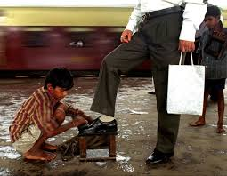
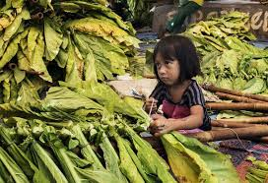
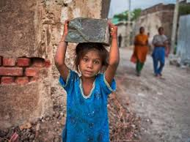
ΕΙΚΟΝΕΣ ΠΑΙΔΙΚΗΣ ΕΡΓΑΣΙΑΣ

